Slide 1
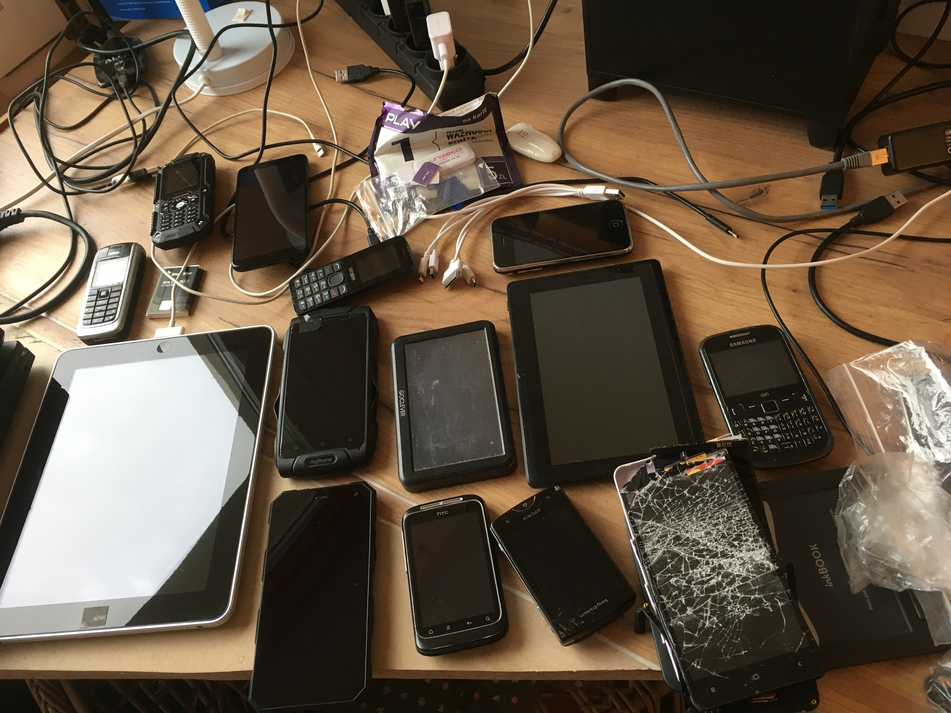
Zabezpieczanie i Analiza Danych z Urządzeń Mobilnych
Wykład #3 – Systemy operacyjne, nośniki danych, systemy plików

Slide 2


Plan wykładu
•
•
Firmware a system operacyjny Nośniki danych
•
•
RAM
Flash
•
•
Pamięć telefonu Karty przenośne
•
•
Smart Cards; karta SIM
Warstwy abstrakcji
•
Systemy operacyjne

Slide 3
Firmware a OS
Jedno i drugie jest oprogramowaniem; ciągiem instrukcji maszynowych zrozumiałych przez procesor, dla którego zostało zbudowane.
rozmiar | Firmware mały (liczony w KB) |  | System Operacyjny duży (MB, GB)
przeznaczenie | dedykowane | zadania | wszechstronne
rozszerzalność | nie |  | tak
dostarcza środowisko dla obsługi aplikacji | nie |  | tak
•
•
Firmware może istnieć bez OS, OS może istnieć bez firmware
Często firmware jest wykorzystywany jako podstawowy interfejs przed załadowaniem systemu operacyjnego (np. boot loader w PC czy smartfonie)
Na niewielkich urządzeniach wbudowanych istnieje sam firmware, bez systemu operacyjnego (nie ma takiej potrzeby)
Od niedawna termin często używany w odniesieniu do pełnofunkcjonalnego OS (np. „firmware” dla domowych routerów, który jest GNU/Linuksem)
•
•

Slide 4
Nośniki danych - RAM
RAM – Random Access Memory (pamięć oferująca dostęp do dowolnego obszaru w bardzo zbliżonym czasie, bez względu na kolejność)
Stosowana do przechowywania danych tymczasowych, operacyjnych
Wymaga stałego źródła zasilania celem zachowania danych (pamięć ulotna)

Slide 5
Nośniki danych - ROM
•
ROM – Read Only Memory – zgodnie z pierwotną definicją pamięć przeznaczona wyłącznie do odczytu
•
Z praktycznego punktu widzenia określenie to zaczęto stosować wobec nośników pamięci, które nie wymagają ciągłego źródła zasilania do zachowania danych, stąd też obecnie ROM jest stosowany jako synonim do pamięci telefonu (stąd też wzięło się używanie terminu ROM jako synonimu dla obrazów z oprogramowaniem dla telefonu, np. Android ‚stock ROM’)
•
MROM – Masked ROM (pamięć zapisywana jednokrotnie przez producenta, używana obecnie przez część mikrokontrolerów do przechowywania swoich bootloaderów/całego firmware-u)

Slide 6
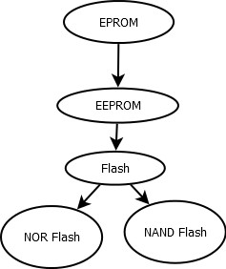
Nośniki danych - flash
EPROM (Erasable Programmable Read Only Memory), pamięć nieulotna, nośnik wymazywalny z użyciem UV, używany przed EEPROM (bateria tranzystorów)
EEPROM – Electrically Erasable Programmable Read Only Memory, nie wymaga wymontowania celem przeprogramowania (w przeciwieństwie do swojego poprzednika)
Flash – forma EEPROM, w której tranzystor odpowiedzialny za operację kasowania jest przydzielany dla całego bloku komórek pamięci (w EEPROM kasowanie, odczyt i zapis wymagają osobnych tranzystorów)
NOR – bezpośredni dostęp do każdej komórki pamięci, niska prędkość zapisu (zazwyczaj wykorzystywana do rzadko aktualizowanych danych, np. jako ROM), pozwala na szybki dostęp losowy (niesekwencyjny) na poziomie bloków
NAND – większa prędkość zapisu, większa gęstość upakowania danych, sekwencyjny dostęp do danych (niższa prędkość odczytu) na poziomie sektorów (odczyt i zapis), stosowana na szeroką skalę w pamięciach przenośnych, dyskach SSD jak i w tzw. pamięciach telefonu (trwałe przechowywanie OS i danych)
Wiele urządzeń mobilnych posiada jednocześnie pamięć NOR dedykowaną na oprogramowanie i pamięć NAND jako pamięć główną.

Slide 7
Nośniki danych - flash
Sektor – jednostka najmniejsza - blok – składa się z sektorów
Spotykane kombinacje (obszar na dane + ECC (Error Correction Code)):
•
•
•
•
32 sektory o rozmiarze 512+16 bajtów dają blok o rozmiarze 16 KB 64 sektory o rozmiarze 2,048+64 bajtów dalą blok o rozmiarze 128 KB
64 sektory o rozmiarze 4,096+128 bajtów dają blok o rozmiarze 256 KB 128 sektory o rozmiarze 4,096+128 bajtów dają blok o rozmiarze 512 KB
Zarówno pamięci typu NOR jak i NAND
•
•
•
rozróżniają operację kasowania od zwykłego zapisu pozwalają na odczyt/zapis na poziomie sektorów pozwalają na kasowanie wyłącznie na poziomie bloków

Slide 8
Nośniki danych - flash
•
Zarówno pamięci NOR jak NAND dotyka problem bad sektorów (zarówno montowanych fabrycznie jak i powstałych podczas normalnej pracy)
W przypadku NOR zazwyczaj jest on obsługiwany na poziomie sterownika [ECC ON FLASH]
Komórka typowej pamięci flash pozwala na zachowanie dwóch możliwych stanów (0 albo 1, SLC (Single Level Cell))
•
•
Współczesne pamięci NAND
•
Współczesne pamięci NAND stosują MLC (Multi Level Cell), co zwiększa zapotrzebowanie na detekcję i korekcję błędów (zróżnicowanie algorytmów) Powoduje to również potrzebę omijania uszkodzonych sektorów (mapowanie fizycznie sprawnych sektorów na logiczne), co z wraz ze stopniowym zużyciem kolejnych komórek powoduje spadek dostępnej widocznej pojemności nośnika
Optymalizacja zużycia sektorów przez tzw. wear-leveling (przechowywanie liczników ilości zapisów na danym sektorze celem równomiernego rozkładania nowych zapisów tej samej informacji) [FLASH SURVEY]
•
•

Slide 9
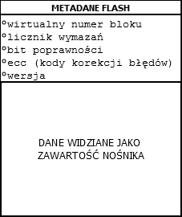
Nośniki danych – współczesne pamięci NAND
e
Faktyczne zagospodarowanie sektora w pamięci NAND flash
[FLASH SURVEY]

Slide 10
Nośniki danych - flash
•
Pamięci NAND zazwyczaj dostarczane są z mikrokontrolerem (najczęściej 8051 lub ARM7 CPU 100MHz)+firmware, który odpowiada za wykrywanie błędów, korekcję błędów, mapowanie oraz wear leveling (np. SD, microSD, MMC, iNAND, eMMC – przeciwieństwo tzw. Raw NAND flash, które są droższe i trudniejsze w eksploatacji)
[BUNNIESTUDIOS]
We współczesnych urządzeniach mobilnych poza kością pamięci flash znajduje się również kontroler pamięci (mikrokontroler obsługujący flash)
W wielu nowych modelach spotyka się moduły pamięci typu iNAND i eMMC z wbudowanym kontrolerem [iNAND][BUNNIESTUDIOS]
Firmware tego rodzaju pamięci często zezwala na interakcje (zmiany konfiguracji
bądź nawet nadpisanie kodu firmware-u), co pozwala na:
•
•
•
•
•
Zmianę sposobu, w jaki urządzenie się przedstawia (typ, rozmiar)
Zmianę zachowania (ataki Man In The Middle), potencjalnie możliwość ukrywania danych przy odpowiednio spreparowanym firmware
•
Próby standardyzacji pamięci flash są prowadzone przez Open Flash Interface Working Group [ONFI]

Slide 11


Nośniki danych – karty pamięci
•
CompactFlash (CF), standard formatu (46x36 mm), zazwyczaj zawiera pamięć flash, standard stworzony przez SanDisk
Secure Digital (SD), T-Flash (microSD), MultiMedia Card (MMC),
SmartMedia (SM), xD
•
Karty w standardzie SD [SD SPEC] oferują dodatkowo:
•
•
•
Zabezpieczanie hasłem
Szyfrowanie i zabezpieczanie przed kopiowaniem (DRM) Blokadę zapisu
•
Memory Stick (MS) – tzw. pendrive
•
USB Mass-Storage (SCSI) również oferuje blokadę zapisu i ochronę hasłem
USB Mass-Storage (SCSI) pozwala również na ukrywanie partycji [XABEAN]
•
Szczególnie polecane źródła:
[XABEAN]
[JEFFGRAVES]
[BUNNIESTUDIOS]

Slide 12
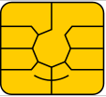
Smart Cards
•
Znane jako ICC (Integrated Circuit Card) – plastikowe (zazwyczaj polichlorek winylu o grubości 0.76 mm) karty z układem scalonym Mikrokomputery wyposażone we własny procesor, pamięć RAM, nośnik danych (EEPROM) i system operacyjny
Używane głównie do identyfikacji i uwierzytelniania, mogą przechowywać np. klucze szyfrujące
Opisane normami m. in. ISO/IEC 7810, ISO/IEC 7816, ISO/IEC 14443
[SMARTCARD2] (kształt, właściwości elektryczne, protokoły komunikacyjne, komendy, podstawowa funkcjonalność), [SMARTCARD3] [SMARTCARD4]
EMV (Europay, MasterCard, Visa) dla kart płatniczych
Karty SIM, karty płatnicze, karty uwierzytelniające (ten sam chip, inne oprogramowanie)
Kontaktowe, bezkontaktowe (NFC, RFID), hybrydowe
Proste (memory cards – tylko mikrokontroler, ROM i RAM) albo z mikroprocesorem (mikroprocesor, RAM, ROM + EEPROM), stosowane jako np. elektroniczne bilety
Zastosowanie: telekomunikacja, finanse, kontrola dostępu, opieka medyczna, handel, logistyka etc.
•
•
•
•
•
•

Slide 13
Smart Cards – właściwości
EEPROM ROM
Taktowanie Zapis/odczyt Żywotność
1-16 KB
8-9KB
1-13.6 MHz
10-500 000 cykli
10000 operacji odczytu/zapisu
Zasilanie
1.8, 3 lub 5 V DC
[SMARTCARD5]

Slide 14
Smart Cards – zasada działania
•
Zasilanie dostarczane jest przez czytnik karty (zarówno w przypadku kontaktowego jak i bezkontaktowego interfejsu) Relacja czytnik/karta jest zawsze typu master/slave (czytnik wysyła komendę, karta odsyła odpowiedź)
Czytnik dostarcza karcie także sygnału zegarowego Komunikacja odbywa się w trybie half-duplex (albo instrukcja jest przesyłana, albo odczytywana jest odpowiedź, nigdy jednocześnie)
Wiadomości mają wielkość 10-100 B (są buforowane w pamięci RAM karty)
Nie ma miejsca wykonywanie programu z pamięci RAM (tylko direct execution)
Jednozadaniowe (brak możliwości uruchomienia wielu aplikacji)
•
•
•
•
•
•

Slide 15
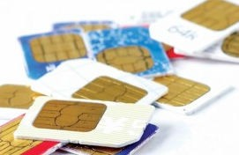
Karta SIM (Subscriber Identity Module)
•
•
Rodzaj karty inteligentnej (Smart Cards)
Przechowuje dane i aplikacje identyfikujące i uwierzytelniające użytkownika telefonii komórkowej, zgodna ze standardami Smart Card [SMARTCARD]
Grubość 0.76mm (Nano SIM ma grubość 0.67), regulowana normą ISO/IES_7810
Komunikacja z pomocą APDU (Application Protocol Data Unit) [APDU]
Rozmiary:
•
•
•
•
•
•
•
•
Full size (jak karta kred.) – 85 x 54 mm Mini (25x15 mm)
Mikro (15x12 mm) Nano (12.3 x 8.8 mm)
Embedded SIM (6 x 5 mm)
•
System Operacyjny: JavaCardOS (znany również jako JavaCard) [MULTOS vs JavaCardOS][JavaCards]
Pojemność do 256 KB
•
[2]

Slide 16
ICCID – Integrated Circuit Card ID
•
•
Identyfikuje kartę SIM
ICCID –19 cyfr, można odczytać bez znajomości PIN/PUK
•
•
•
•
•
2 cyfry – urządzenie mobilne (89) 2 cyfry – kod kraju (48 dla PL)
2 cyfry – kod operatora
2 cyfry – rok wydania karty
10 cyfr – unikalny numer karty (znajduje się również w IMSI)
•
•
Ostatnia cyfra – suma kontrolna
Zazwyczaj nadrukowany i widoczny na karcie

Slide 17
Karta SIM – najważniejsze atrybuty
ICCID, IMSI
Klucz uwierzytelniający (K_{i}), jego kopia znajduje się u operatora
Klucz szyfrujący K_{c}
LAI (Location Area Identifier)
LND – Last Numbers Dialed (historia połączeń)
ADN – Abbreviated Dialing Numbers (spis kontaktów) SMS – treść SMS-ów
PIN, PIN2, PUK, PUK2, co się dzieje przy blokadzie PUK FDN – Fixed Dialing Number (numery ustalone)
Kod PIN (4 do 8 cyfr)
[2]

Slide 18
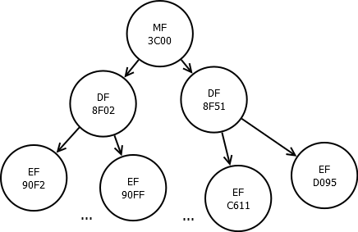
Karta SIM – system plików
•
System plików SmartCards posiada 2 typy plików;
•
•
DF (Dedicated File) zawierające tylko nagłówek
EF (Elementary File) zawierjący nagłówek i zawartość
•
Drzewiasta struktura rozpoczynająca się od korzenia (MF, który jest DF)
EF występują w 4 podtypach:
•
•
Transparent EF (sekwencja bajtów dowolnej długości, „tablica”) Linear fixed EF (rekordy o stałej długości, „struktura”)
Linear variable EF (rekordy o zmiennej długości, „tablica struktur”), nie występuje w kartach SIM
Cyclic EF (cykliczny rekord, „lista dwukierunkowa”)
•
•
•
•
•
Numeryczne ID jest unikalną nazwą pliku Przestrzeń nazw zawiera 65536 elementy (od 0000 do FFFF)

Slide 19
Karta SIM – bezpieczeństwo
Prawa dostępu do systemu plików
Wartość | Dostęp | Znaczenie
0 | ALWays | Zawsze dostępny
1 | CHV1 (Card Holder Verification 1) | Tylko przy uwierzytelnieniu PIN- em (jeśli wymagany)
2 | CHV2 | Tylko przy uwierzytelnieniu PIN- em 2
3 | Zarezerwowane na przyszłość
4-14 | ADM | Zależne od wydawcy karty
15 | NEVer | Nigdy

Slide 20
Karta SIM - aplikacje
Na karcie SIM istnieć wiele aplikacji (aplety Javy)
Sandboxing (aplety nie mają dostępu do siebie wzajemnie oraz do kodu OS i systemu plików)
Instalacja/aktualizacja aplikacji odbywa się za pośrednictwem specjalnych SMS-ów binarnych (OTA – Over The Air) podpisanych cyfrowo przez operatora
Proces ten zachodzi bez żadnej notyfikacji ze strony telefonu

Slide 21
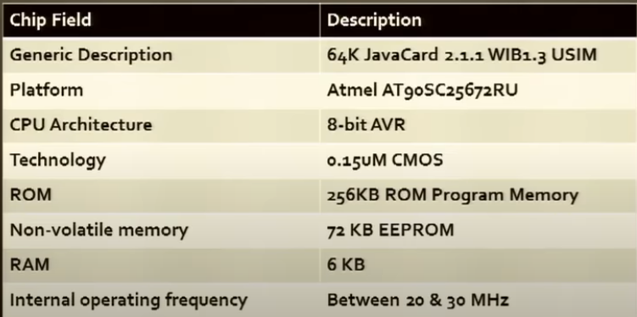
Karta SIM - przykładowe parametry
Źródło: https://www.youtube.com/watch?v=31D94QOo2gY

Slide 22
SIM - uwierzytelnianie z GSM
Telefon po włączeniu odczytuje IMSI i przekazuje go wraz z numerem IMEI do operatora prosząc o uwierzytelnienie (SIM wymaga PIN do podania IMSI)
Operator odnajduje K_{i} dla danego IMSI
Operator generuje losowo liczbę, którą następnie szyfruje kluczem K_{i}
Operator wysyła tę liczbę w jawnej postaci do telefonu, który przekazuje ją karcie SIM
Karta SIM również szyfruje liczbę swoją kopią klucza i odsyła wynik do operatora
Operator porównuje odpowiedź z zaszyfrowaną liczbą uzyskaną w kroku 3
Jeśli wartości się zgadzają, karta SIM zostaje uwierzytelniona do sieci

Slide 23
SIM a USIM
Od czasu pojawienia się 3G operatorzy wydają karty SIM z dwiema partycjami
•
•
SIM (przeznaczona dla 2G) USIM (przeznaczona dla 3 G)
W takim wypadku to, która partycja jest używana, zależy od generacji telefonu.

Slide 24
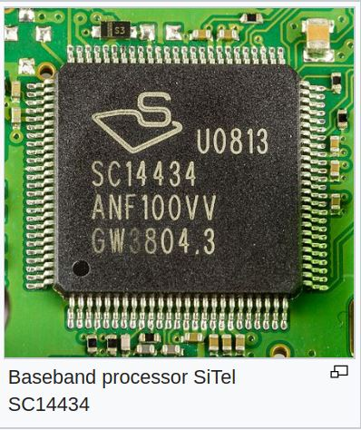
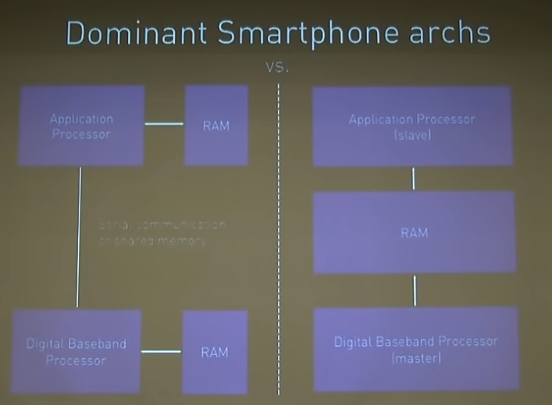
BASEBAND
Procesor modemu, odpowiedzialny za komunikację z siecią operatora
Kilku wiodących producentów: Broadcom, Icera, Intel Mobile Communications (former Infineon wireless division), MediaTek, Qualcomm, Spreadtrum, and ST-Ericsson
W większości telefonów (Android) współdzielący pamięć z Application Processor (w przeciwieństwie do iPhone)
Działa pod kontrolą własnego systemu operacyjnego, NIEZALEŻNIE od Application Processor
[ALL_YOUR_BASE]

Slide 25
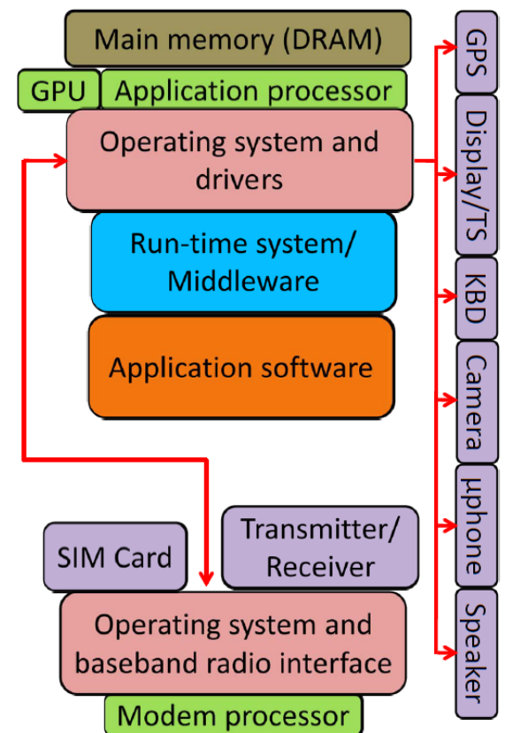
Ogólna architektura smartfona - Application Processor, Baseband, karta SIM
Źródło: https://sites.google.com/site/the4saviour/hardware-of-smartphone

Slide 26
Systemy plików urządzeń mobilnych
•
•
FAT (VFAT,FAT12,FAT16,FAT32,exFAT)
RFS (Robust File System, Samsung; FAT rozszerzony o log transakcyjny)
F2FS (Flash-Friendly File System (Linux), Samsung) EXT2, EXT3, EXT4
YAFFS, YAFFS2 [HOW YAFFS WORKS]
ETFS (Embedded Transactional File System; QNX, NAND) FFS3 (Embedded Transactional File System; QNX, NOR) JFFS, JFFS2
NVFS (Non-Volatile File System,Palm OS)) RFS (Robust File System, Samsung)
PM records (Nokia) NFS, CIFS
Inne
•
•
•
•
•
•
•
•
•
•
•

Slide 27
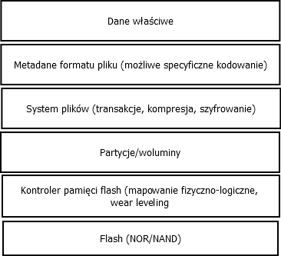
Dane na nośniku - warstwy abstrakcji (analogicznie do OSI/ISO)

Slide 28
Systemy Operacyjne urządzeń mobilnych
•
•
Inne Windows
•
•
•
•
•
•
Windows CE Windows PocketPC
Windows XP Tablet Edition Windows 7
Windows Mobile Windows Phone Windows RT
Symbian PalmOS
BlackBerry OS/Blackberry 10
Android
iOS
Skala: samych znanych producentów urządzeń jest ok. 500 (dane z 2014).

Slide 29
Systemy Operacyjne - Inne
•
Nokia S40 (najpopularniejszy OS nokii nieoparty o Symbiana), występuje na większości klasycznych Nokii
webOS (oparty o Linuksa z interfejsem opartym o przeglądarkę web, stworzony przez Palm Computing)
OpenMoko (oparty o Linuksa) [openmoko]
LiMo (oparty o Linuksa)
MeeGo (oparty o Linuksa, połączenie Maemo Nokii i Moblina Intela)
Palm OS (wersja 5 znana jako Garnet, dla procesorów ARM) Nucleus
Bada (Samsung) REX
DOS
Bardzo dużo innych, mniej popularnych własnościowych systemów
•
•
•
•
•
•
•

Slide 30

Symbian
•
Występuje na wielu modelach Nokii (ale również Samsunga, Motoroli i Sony Ericsson-a i dwóch modelach Siemensa)
Jako Symbian OS stworzony przez Symbian Ltd. (wykupionego przez Nokię w 2008) jako zastępca Psion EPOC (OS dedykowany dla PDA)
Od 2008 do 2010 rozwijany przez Nokię pod opieką Symbian Foundation
Najpopularniejszy smartfonowy OS do roku 2010 (wyparty przez Androida)
W roku 2011 przekazany przez Nokię firmie Accenture (przejście na Windows Phone) z planowanym wsparciem do roku 2016 [ACCENTURE]
Często używanym sposobem przechowywania danych jest również SQLite
Posiada trzy alternatywne interfejsy graficzne: S80, S90, S60 (głównie S60), UIQ oraz MOAP(S)
Najważniejsze wersje:
•
•
•
•
•
•
•
Do wersji 5 był to EPOC Symbian OS 6.0, 6.1 (2001)
Symbian OS 7.0, 7.0s z wieloma UI (2003)
Symian 8.0 (2004), dwa alternatywne jądra, EKA1, EKA2 (realtime) [SYMBIAN INTERNALS]
Symbian 9.x – ulepszenia w obszarze bezpieczeństwa (2004-2007) S60 5th Edition (znany również jako Symbian^1)
Symbian^2 (wersja używana wyłącznie przez japońskich producentów, 2010)
Symbian^3 (Symbian OS 9.5, Symbian Anna)
•
•
•
•

Slide 31

Blackberry 10
Zastępca BlackBerry OS (1.0-1999; 7.1-2012)
Dedykowany dla urządzeń BlackBerry produkcji RIM (Research In Motion)
Najnowsza wersja 10.2.1
Jedyny mobilny OS oparty o QNX (system czasu rzeczywistego, zastosowania przemysłowe + komputery samochodowe)
Posiada środowisko uruchomieniowe dla aplikacji napisanych dla Androida
Często spotykany w zastosowaniach biznesowych (dostarczany jest również natywny MDM (Mobile Device Management) – BlackBerry Enterprise Server)
Sprzedawany z urzązeniami Z10, Z30, Q10, Q5, P’9982
Oparty o ten sam kod źródłowy, co BlackBerry Tablet OS (dla urządzeń BlackBerry PlayBook)
Ciekawostką jest UI eliminujące konieczność używania przycisku ‚wstecz’ Relatywnie dobrze zabezpieczony [BLACKBERRY HACKING] [BLACKBERRY FLAWS] Obecnie u schyłku popularności
•
•
•

Slide 32

Windows Phone
•
•
•
•
•
•
•
•
Niekompatybilny wstecznie z Windows Mobile
Rozpoznawalny głównie przez nowy interfejs (Metro) Windows Phone 7 (2010)
Windows Phone 7.5/Mango (2011) Wersja 8.1 wydana 14.04.2014
Od wersji 8.1 dostępny personalny asystent Cortana Aplikacje dostarczane przez Windows Phone Store
Spotykany głównie na urządzeniach z serii Nokia Lumia (ale również HTC, Hauwei, Samsung, Dell, LG, Acer, Alcatel)
Podobnie jak inne systemy z rodziny Windows posiada rejestr systemowy (używany wyłącznie przez OS, nie przez aplikacje)
Jedyny OS mobilny wspierający TPM
Popularną usługą jest OneDrive (usługa zdalnego przechowywania plików)
Zawartość lokalna i zdalna jest dostępna we wspólnym interfejsie, jako tzw. ‚huby’ (np. zdjęcia, kontakty)
Znacznie podwyższony poziom zabezpieczeń od wersji 8, odpowiednio skonfigurowany telefon jest problematyczny z punktu widzenia zabezpieczenia danych [WINDOWS 8 PHONE FEATURES]
U schyłku swej egzystencji (0.3 % rynku) [Windows Phone is dead]
•
•
•
•
•

Slide 33

iOS
Apple
Zastępca iPhone OS
Obecny na urządzeniach iPhone, iPad, iPod Touch, Apple TV Podobnie jak OS X, iOS wykorzystuje uniksowego mikrokernela Darwin (system uniksowy)
System o zamkniętym kodzie
Główne wersje wydawane raz do roku
Przechowywanie większości danych w bazach sqlite
Obecna (grudzień 2020) wersja to 14.2

Slide 34

Android
Linux (lekko zmodyfikowany) pełni rolę jądra
Przestrzeń użytkownika (cała reszta systemu operacyjnego, która nie zalicza się do jądra i nie działa z maksymalnym poziomem uprawnień ring0) to oprogramowanie Google Open Source (AOSP)
Większość aplikacji to oprogramowanie własnościowe (płatne/o zamkniętym kodzie)
Zdecydowanie najwyższa popularność (smartfony, tablety, kamery, przenośne konsole, smart TVs)

Slide 35
Android - wersje
Android 1.0
Android 1.1
Android 1.5 Cupcake (Linux 2.6.27)
Android 1.6 Donut (Linux 2.6.29)
Android 2.0-1 Eclair (Linux 2.6.29)
Android 2.2–2.2.3 Froyo (frozen yogurt, 2.6.32)
Android 2.3–2.3.7 Gingerbread (Linux 2.6.35, wsparcie dla NFC) Android 3.0-2 Honeycomb
Android 4.0–4.0.4 Ice Cream Sandwich (Linux 3.0.1)
Android 4.1-3 Jelly Bean (Linux 3.0.31), od 4.3 SELinux w trybie permissive
Android 4.4 KitKat (SELinux w trybie enforcing, prewencja ataków przez buffer overflow) [KITKAT SECURITY]
Android 5.0 Lollipop (wprowadzenie mechanizmu SmartLock
Android 6.0 Marshmallow
Android 7.0 Nougat
Android 8.0, 8.1 Oreo
Android 9.0 Pie
Android 10.0 (już bez kolejnej alfabetycznie dobranej nazwy deseru, podobnie jak 1.0)
Android 11.00 Red Velvet Cake (nazwa wewnętrzna)
[ANDROID_VERSION_HISTORY]

Slide 36

Android – wersje nieoficjalne ("custom ROMS", przeciwieństwo OEM)
Replicant
ViperOS
POSP
Pixel Experience
ArrowOS
Dirty Unicorn
Bootleggers ROM
Havoc OS
Omni ROM
Paranoid Android
Lineage OS
Resurrecion Remix
AospExtended
...
ZALETY:
większa konfigurowalność
możliwość dostępu do roota (Replicant)
aktualizacje na bieżąco (przynajmniej znacznie częściej niż w przypadku OEM)
[ANDROID_CUSTOM_ROMS]

Slide 37
Odnośniki
Lista odnośników pod adresem:
https://github.com/ewilded/mobile/W3_URLs.txt

